Slide 1
乒乓球 專案管理
指導老師：陳朝烈
成員：電子工程系4甲 0652054 沈易賢
成員：電子工程系4甲 0652074 周登豐

Slide 2
專案功能需求-限制需求
作業系統: win10版本
軟體版本:python3.8
Mlgame版本為最新8.0版本

Slide 3
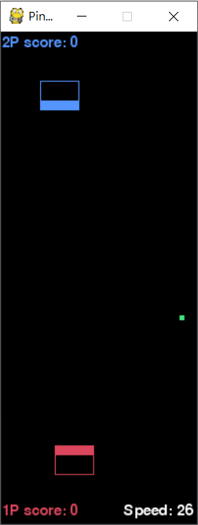
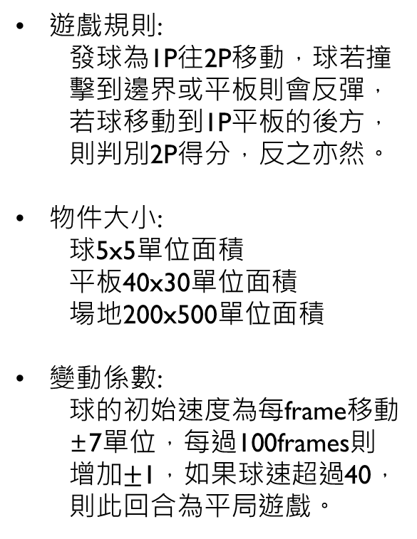
專案限制-基本遊戲
0
遊戲規則:
發球為1P往2P移動，球若撞擊到邊界或平板則會反彈，若球移動到1P平板的後方，則判別2P得分，反之亦然。
物件大小:
球5x5單位面積
平板40x30單位面積
場地200x500單位面積
變動係數:
球的初始速度為每frame移動±7單位，每過100frames則增加$±$1，如果球速超過40，則此回合為平局遊戲。
2P平板Y座標80
(擊球面座標)
Y軸長度為500單位長度
1P平板Y座標420
(擊球面座標)
500
0
200
X軸長度為200單位長度

Slide 4
專案功能需求-效能需求
FPS>60

Slide 5
需求 – 功能需求
功能需求:
預測對方擊球後落點
平板以中心接球
在速度到達15以前不失誤
切球(左右移動直到擊完球)

Slide 6
Break down
系統
對戰
訓練
狀態判斷模組
計算落點與平板距離
計算落點
計算球向
樣本採集
SVM
分類樣本
選擇方式模組
Rule base
SVM 成果
中心點擊球
切球
移動平板
預測落點
移動位置計算
預測球方向
移動時機
計算
左移
不動
右移

Slide 7
架構圖
球的當前座標
狀態判斷模組
切球模組
預測球方向
計算球向
當前球速
計算落點
選擇A方案
球向
落點
移動量
切球時機
板子的當前座標
計算落點與平板距離
左右移動
與時機
移動時機
計算
距離
移動模組
球向
座標
左移
右移
中心點擊球模組
不動
抉擇接球方案
預測落點
移動量
接球時機
左右移動
與時機
移動位置計算

Slide 8
架構圖
球的當前座標
狀態判斷模組
切球模組
預測球方向
計算球向
當前球速
計算落點
移動量
切球時機
板子的當前座標
計算落點與平板距離
左右移動
與時機
移動時機
計算
距離
移動模組
球向
座標
左移
右移
中心點擊球模組
不動
抉擇接球方案
預測落點
選擇B方案
落點
距離
移動量
接球時機
左右移動
與時機
移動位置計算

Slide 9
特徵選取
樣本初始化 球座標(X,Y) 板座標(X) 向量(X,Y)
可視化
聚類 clustering
Feature 定義

Slide 10
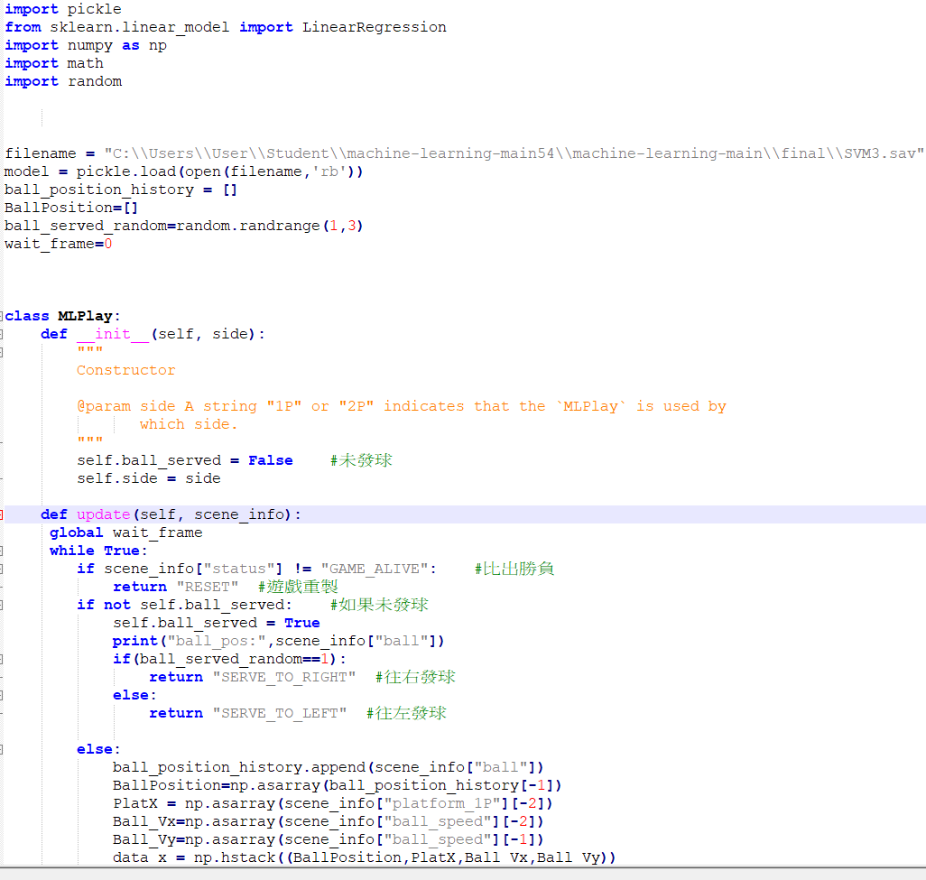
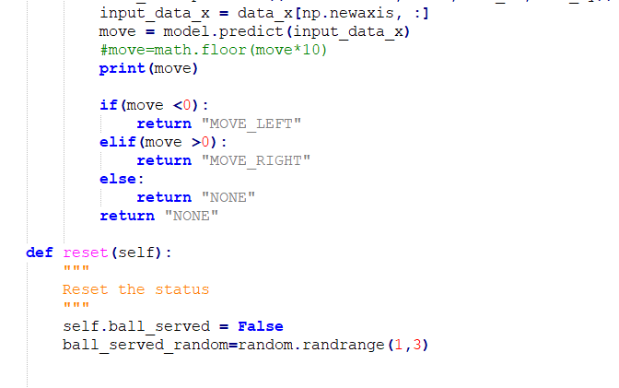
程式

Slide 11
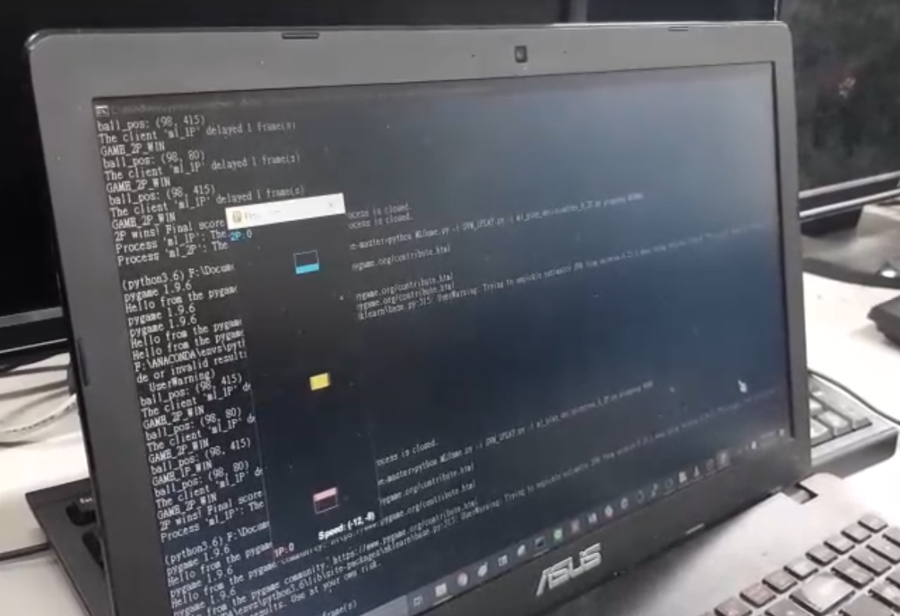
驗證
Easy 0:3 | C1 win | 最高球速:17 Normal 1:3 | C1 win | 最高球速:24 Hard 0:3 | C1 win | 最高球速:12
https://www.youtube.com/playlist?list=PLbXiz87WNdzaFXTzPJMpj0G-Go6Y64_xn&fbclid=IwAR1bZtbi05EbcBkTdAWCttnr0vvA6KghyTOwazqRXvai-8zc9ZGA3etZezw

